Slide 1
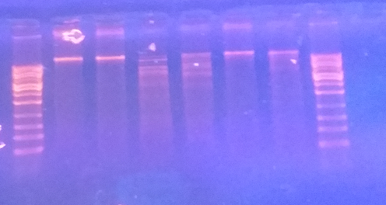
1 Kb ladder
1 Kb ladder
Uncut
BamHI
ClaI
EcoRI
HaeIII
HindIII
10 Kb
10 Kb
10 Kb
10 Kb
10 Kb
10 Kb
10 Kb
10 Kb
8 Kb
8 Kb
8 Kb
8 Kb
6 Kb
6 Kb
6 Kb
5 Kb
5 Kb
4 Kb
4 Kb
3 Kb
3 Kb
1 Kb
1 Kb
0.5 Kb
0.5 Kb

